Slide 1

กฎหมายสำคัญที่เกี่ยวกับ
ผู้ประกอบการและผู้สัมผัสอาหาร
สำนักสุขาภิบาลอาหารและน้ำ กรมอนามัย

Slide 2
ตัวอย่างเรื่องร้องเรียน
สถานที่จำหน่ายอาหาร
และการจำหน่ายอาหาร
ในที่/ทางสาธารณะ
พบแมลงสาบ/ขี้แมลงสาบ/ขี้หนู/เส้นผม/เศษวัตถุอื่น ๆ ในอาหาร
กลิ่น/ควัน จากการปิ้งย่างหรือ
การปรุงอาหารด้วยวิธีอื่น ๆ
นำอาหารที่เสียมาปรุงอาหาร
กินอาหารจากร้านนี้แล้วท้องเสีย/อาหารเป็นพิษ
จาน/ชามและอุปกรณ์อื่น ๆ สกปรก
แสบตาจากแอลกอฮอล์สำหรับอุ่นอาหาร
ร้านอาหาร/แผงลอย ไม่สะอาด
พื้นเฉอะแฉะ /มีหนู แมลงสาบวิ่ง

Slide 3
กระบวนการได้มาซึ่งอาหารของประชาชน
แหล่งเลี้ยงสัตว์
แหล่งปลูกพืช
พ.ร.บ. วัตถุอันตราย
พ.ร.บ.ฆ่า&
จำหน่าย
เนื้อสัตว์
โรงฆ่าสัตว์
สถานที่ผลิตอาหาร
ตลาด/ร้านสะสมอาหาร
พ.ร.บ.
อาหาร
พ.ร.บ.การ
สาธารณสุข
ร้านอาหาร
หาบเร่ แผงลอย
ครัวเรือน
พ.ร.บ.โรคติดต่อ
พ.ร.บ.คุ้มครองสุขภาพของผู้ไม่สูบบุหรี่
พ.ร.บ.ควบคุมเครื่องดื่มแอลกอฮอล์
พ.ร.บ.ส่งเสริมและรักษาคุณภาพสิ่งแวดล้อม
อาหารสะอาด
พ.ร.บ. รักษาความสะอาดฯ
ผู้บริโภคปลอดภัย

Slide 4
กฎหมายสำคัญ
ที่เกี่ยวกับผู้ประกอบการและผู้สัมผัสอาหาร
พ.ร.บ.การสาธารณสุข พ.ศ. ๒๕๓๕
พ.ร.บ.รักษาความสะอาดและความเป็นระเบียบเรียบร้อยของบ้านเมือง พ.ศ. ๒๕๖๐
พ.ร.บ.อาหาร พ.ศ. ๒๕๒๒
พ.ร.บ.โรคติดต่อ พ.ศ. ๒๕๕๘
พ.ร.บ.คุ้มครองสุขภาพของผู้ไม่สูบบุหรี่ พ.ศ. ๒๕๓๕
พ.ร.บ.ควบคุมเครื่องดื่มแอลกอฮอล์ พ.ศ. ๒๕๕๑
พ.ร.บ.คุ้มครองผู้บริโภค พ.ศ. ๒๕๒๒
พ.ร.บ.ส่งเสริมและรักษาคุณภาพสิ่งแวดล้อม พ.ศ. ๒๕๓๕

Slide 5
องค์ประกอบการใช้มาตรการตามกฎหมาย
เจ้าพนักงาน
ตัวบทกฎหมาย
ผู้ประ
กอบการ
ประชาชน
วิถีประชา

Slide 6
ปัญหาการ
บังคับใช้กฎหมาย
ตัวบทกฎหมาย
ไม่มีบทบัญญัติ
ไม่มีเกณฑ์ชี้วัด
ที่ชัดเจน
กฎหมายซ้ำซ้อน
เจ้าพนักงาน
ไม่มีความรู้
ไม่มั่นใจ
ไม่มีทักษะ
ไม่บังคับใช้
กลัวความ
ขัดแย้ง
ผู้ประกอบการ
ไม่รู้กฎหมาย
ไม่เข้าใจเหตุผล
ไม่รับผิดชอบ
/หลบเลี่ยง
ประชาชน
ไม่รู้กฎหมาย
/ สิทธิตนเอง
ไม่เรียกร้อง
/ ร้องเรียน
ไม่มีส่วนร่วม

Slide 7
บทบัญญัติตามกฎหมายการสาธารณสุข
ในการควบคุม สถานที่จำหน่ายอาหาร
การจำหน่ายอาหารในที่/ทางสาธารณะ
ผู้สัมผัสอาหาร

Slide 8
สถานที่จำหน่ายอาหาร
หมายความว่า อาคาร สถานที่ หรือบริเวณใดๆ ที่มิใช่ที่หรือทางสาธารณะ (เป็นที่ของเอกชนและมิใช่เป็นการขายของในตลาด) ที่จัดไว้เพื่อประกอบหรือปรุงอาหารจนสำเร็จและจำหน่ายให้ผู้ซื้อสามารถบริโภคได้ทันที ทั้งนี้ ไม่ว่าจัดบริเวณไว้สำหรับการบริโภค ณ ที่นั้น หรือนำไปบริโภคที่อื่นก็ตาม
ตัวอย่างเช่น .......
ร้านอาหาร ภัตตาคาร สวนอาหาร ฯลฯ

Slide 9
การจำหน่ายอาหารในที่/ทางสาธารณะ
หมายความว่า สถานที่จำหน่ายอาหารที่อยู่ในที่หรือทางสาธารณะ (ที่หรือทางสาธารณะ หมายความว่า สถานที่หรือทาง
ซึ่งมิใช่เป็นของเอกชนและประชาชนสามารถใช้ประโยชน์หรือ
ใช้สัญจรได้)
ตัวอย่างเช่น......
แผงลอย หาบเร่ เร่ขาย รถเร่ ฯลฯ

Slide 10
ผู้สัมผัสอาหาร
หมายความว่า บุคคลที่เกี่ยวข้องกับอาหารตั้งแต่กระบวนการเตรียม ปรุง ประกอบ จำหน่ายและเสิร์ฟอาหาร รวมถึงล้างและเก็บภาชนะอุปกรณ์
ได้แก่......
ผู้เตรียมอาหาร
ผู้ปรุง-ประกอบอาหาร
ผู้เสิร์ฟอาหาร
ผู้จำหน่ายอาหาร
ผู้ล้างและเก็บภาชนะอุปกรณ์
สถานที่จำหน่ายอาหาร
การจำหน่ายอาหาร
ในที่/ทางสาธารณะ

Slide 11
พ.ร.บ. การสาธารณสุข พ.ศ. ๒๕๓๕
ให้อำนาจ
องค์กรปกครองส่วนท้องถิ่น
ออกคำสั่งให้
ปรับปรุง/ แก้ไข
พักใช้/ หยุด
เพิกถอน
ออกข้อบัญญัติท้องถิ่น
(เทศบัญญัติ/ข้อบัญญัติ อบต.)
กิจการตลาด
สถานที่จำหน่ายอาหาร
การจำหน่ายอาหารในที่/ทาง
สาธารณะ
พิจารณาอนุญาต/หนังสือรับรองการแจ้งและตรวจตรา
กรณี
ก่อเหตุรำคาญ
ผิดสุขลักษณะอาคาร
ฝ่าฝืนข้อบัญญัติฯ

Slide 12
เจ้าพนักงานท้องถิ่น
ข้อบัญญัติท้องถิ่น(ม.40)
สุขลักษณะสถานที่จำหน่ายอาหาร
ที่ตั้ง การใช้ การดูแลรักษาสถานที่
อาหาร กรรมวิธีการจำหน่าย ทำ
ประกอบ ปรุง เก็บ สะสมอาหาร
สุขลักษณะส่วนบุคคล
ภาชนะ อุปกรณ์ น้ำใช้ และของใช้อื่นๆ
การป้องกันเหตุรำคาญ
และการป้องกันโรคติดต่อ

Slide 13
เจ้าพนักงานท้องถิ่น
ข้อบัญญัติท้องถิ่น
สุขลักษณะส่วนบุคคลของผู้สัมผัสอาหาร
ต้องตรวจสุขภาพและมีหนังสือรับรองจากแพทย์ก่อนจะเป็น
ผู้สัมผัสอาหาร และตรวจอย่างน้อยปีละ 1 ครั้ง
มีความรู้ด้านสุขาภิบาลอาหาร โดยผ่านการอบรมหรือผ่าน
การทดสอบความรู้ และติดบัตรประจำตัวผู้สัมผัสอาหาร
ต้องปฏิบัติตนในขณะปฏิบัติงาน เช่น การแต่งกาย(ผ้ากันเปื้อน
หมวก/ตาข่ายคลุมผม) มือ-เล็บต้องสะอาด ใช้อุปกรณ์หยิบจับ
อาหาร(แยกระหว่างอาหารดิบ-สุก) หลีกเลี่ยงพฤติกรรมที่ไม่
เหมาะสมในขณะปฏิบัติงาน(การไอ จาม สูบบุหรี่ เป็นต้น)ฯลฯ
อื่นๆ ตามข้อบัญญัติท้องถิ่น

Slide 14
ผู้จัดตั้ง/เจ้าของสถานที่จำหน่ายอาหาร
กรณีที่มีพื้นที่เกินกว่า
200 ตร.ม. และมิใช่
การขายของในตลาด
กรณีที่มีพื้นที่ไม่เกิน
200 ตร.ม. และมิใช่
การขายของในตลาด
ปฏิบัติตาม
ขออนุญาต
แจ้ง
ข้อบัญญัติท้องถิ่น
เจ้าพนักงานท้องถิ่น

Slide 15
หลักปฏิบัติในการขอใบอนุญาตประกอบการจำหน่ายอาหาร
ต้องขออนุญาตต่อราชการส่วนท้องถิ่นที่เป็นที่ตั้งของสถานประกอบการ (ม.54)
ต้องทำคำขอตามหลักเกณฑ์ เงื่อนไข ที่ราชการส่วนท้องถิ่นกำหนด (ม.54)
โดยเจ้าพนักงานสาธารณสุขเป็นผู้ตรวจสอบ
เมื่อได้รับอนุญาต ต้องเสียค่าธรรมเนียม (ม.65)
ใบอนุญาตที่ได้รับ
  ใช้ได้เฉพาะในเขตท้องถิ่นนั้น
  มีอายุหนึ่งปี นับแต่วันออก ต้องต่ออายุก่อนสิ้นอายุ (ม.55)
  ต้องแสดงไว้โดยเปิดเผย ณ สถานประกอบการตลอดเวลา (ม.57)
  กรณีที่สูญหาย/ชำรุดในสาระสำคัญต้องขอใบแทนภายใน 15 วัน (ม.58)

Slide 16
หลักปฏิบัติสำหรับผู้ได้รับหนังสือรับรองการแจ้ง
หนังสือรับรองการแจ้ง ไว้ในที่เปิดเผย
ณ สถานที่ดำเนินกิจการ ตลอดเวลา
ที่ดำเนินกิจการ (ม.49)
ต้องแสดง
กรณีสูญหาย
ถูกทำลาย ชำรุด
ในสาระสำคัญ
ต้องยื่นคำขอรับใบแทน ภายใน 15วัน นับแต่วันที่ทราบ หลักเกณฑ์ตามข้อบัญญัติท้องถิ่น (ม.50)
กรณีจะเลิก
หรือโอนกิจการ
ให้แจ้งให้เจ้าพนักงานท้องถิ่นทราบ (ม.51)

Slide 17
ผู้จำหน่ายอาหารในที่หรือทางสาธารณะ
ผู้จำหน่ายอาหารในที่/
ทางสาธารณะ
ขออนุญาต
ชนิด/ประเภทสินค้า
ลักษณะการจำหน่าย
สถานที่ขาย
เงื่อนไขอื่น ๆ
เจ้า
พนักงาน
ท้องถิ่น
ถ้าเปลี่ยน
แปลง
ต้อง
ปฏิบัติ
ตาม
ต้องแจ้ง
มีอำนาจ
ข้อบัญญัติท้องถิ่น
ประกาศเขต

Slide 18
เจ้าพนักงานท้องถิ่น
ร่วมกับ
เจ้าพนักงานจราจร
ข้อบัญญัติท้องถิ่น (ม.43)
สุขลักษณะเกี่ยวกับ
ผู้ขาย/ผู้ช่วยขาย
กรรมวิธีการจำหน่าย ทำ ประกอบ
ปรุง เก็บ/ สะสม
ความสะอาดภาชนะ น้ำใช้ ของใช้
การจัดวาง/ การเร่ขาย
เวลาจำหน่าย
ป้องกันเหตุรำคาญ/ โรคติดต่อ
ประกาศเขต (ม.42)
ห้ามขายหรือซื้อโดยเด็ดขาด
ห้ามขายสินค้าบางชนิด
ห้ามขายสินค้าตามกำหนด เวลา
เขตห้ามขายตามลักษณะ
กำหนดเงื่อนไขการจำหน่าย
ปิดที่สำนักงานฯ และบริเวณที่กำหนดเป็นเขต
และระบุวันบังคับ โดยไม่น้อยกว่า 15 วัน นับแต่วันประกาศ

Slide 19
มาตรการควบคุมกิจการที่ต้องขออนุญาต
โทษจำคุก > 6 เดือน ปรับ > 50,000 บาท(สถานที่จำหน่ายอาหาร/สะสมอาหาร)
ม.72
1.ไม่ได้รับ
ใบอนุญาต
โทษปรับ > 10,000 บาท
(การจำหน่ายสินค้าในที่หรือทางสาธารณะ)
ม.77
สั่งให้ปรับปรุง/แก้ไข
2. ไม่ปฏิบัติตาม
พรบ.
กฎกระทรวง
ข้อบัญญัติท้องถิ่น
เงื่อนไขในใบอนุญาต
จพ.ถ. มีอำนาจ
สั่งพักใช้ใบอนุญาต
* ครั้งละไม่เกิน 15 วัน
สั่งเพิกถอนใบอนุญาต
* ถูกพักใช้ 2 ครั้งขึ้นไป
* ต้องคำพิพากษาว่าผิด
* มีอันตรายร้ายแรง

Slide 20
มาตรการควบคุมกิจการที่ต้องแจ้ง
1. ผู้ใดประกอบกิจการ โดยไม่แจ้ง
(ม.72 ว.2) โทษจำคุกไม่เกิน 3 เดือน
หรือปรับไม่เกิน 25,000 บาท
สั่งให้หยุดกิจการ
(ม.80) โทษจำคุก
ไม่เกิน 6 เดือน หรือ
ปรับไม่เกิน 50,000 บาท หรือทั้งจำทั้งปรับ
และปรับอีกวันละ
ไม่เกิน 25,000 บาท
2. กรณีดำเนิน
กิจการโดยไม่แจ้ง แล้วเคยได้รับโทษเพราะไม่แจ้งมา
แล้วครั้งหนึ่ง (ม.52)
ถ้าฝ่าฝืนอีก
สั่งห้ามดำเนินกิจการ
ตามเวลาที่กำหนด
แต่ไม่เกิน 2 ปี

Slide 21
มาตรการควบคุมสุขลักษณะส่วนบุคคล
ของผู้สัมผัสอาหาร
ม.73 ระวางโทษจำคุกไม่เกิน 6 เดือน ปรับไม่เกิน 50,000 บาท หรือทั้งจำทั้งปรับ (ผู้ใดฝ่าฝืนข้อบัญญัติท้องถิ่นซึ่งออกตามความในมาตรา 40 (2)หรือ(3)
1.ผู้สัมผัสอาหารในสถานที่จำหน่ายอาหาร
ผู้ใดฝ่าฝืนข้อบัญญัติท้องถิ่น
ม. 77 ระวางโทษ
ปรับไม่เกิน 10,000 บาท
ขาย/ซื้อในเขตห้ามขาย/ซื้อโดยเด็ดขาด
2. ผู้สัมผัสอาหารที่จำหน่ายอาหารในที่หรือทางสาธารณะผู้ใดฝ่าฝืนข้อบัญญัติท้องถิ่น
ม. 78 ระวางโทษ
ปรับไม่เกิน 5,000 บาท

Slide 22
การคุ้มครองประชาชนของกฎหมายสาธารณสุข
กิจการที่ต้องควบคุมตามกฎหมาย
กิจการทั่วไป
สถานที่สะสมอาหาร
การเลี้ยงสัตว์หรือปล่อยสัตว์
บ้าน/ครัวเรือน/ชุมชน
โรงเรียน/สถานศึกษา
วัด/ศาสนสถาน
สถานีขนส่ง/สถานีรถไฟ
สถานพยาบาล
สถานประกอบกิจการอื่น ๆ
กิจการตลาด
กิจการร้านอาหาร
กิจการเก็บ ขน/กำจัดสิ่งปฏิกูล/มูลฝอย(ธุรกิจ)
กิจการที่เป็นอันตรายต่อสุขภาพ (142 ประเภท)
การขายสินค้าในที่/ทางสาธารณะ
ประกาศเพิ่ม
ก่อนประกอบการ
ต้องขอ
อนุญาต /แจ้ง
ต้องปฏิบัติ
ให้ถูก
สุขลักษณะ
ต้องกำจัด
สิ่งปฏิกูล/
มูลฝอย
ต้องดูแล
อาคารให้ถูก
สุขลักษณะ
ต้องไม่ก่อ
เหตุรำคาญ
เจ้าพนักงานท้องถิ่น
ราชการส่วนท้องถิ่น
ข้อกำหนดของท้องถิ่น

Slide 23
พ.ร.บ.รักษาความสะอาดและความเป็นเรียบร้อย
ของบ้านเมือง พ.ศ. 2560
ขอบเขตการใช้บังคับ
เขตเทศบาล
กรุงเทพมหานคร
เมืองพัทยา
อบจ. ให้รัฐมนตรีว่าการกระทรวงมหาดไทยประกาศใช้
อบต. ให้รัฐมนตรีว่าการกระทรวงมหาดไทยประกาศใช้

Slide 24
การควบคุมของพระราชบัญญัติรักษาความสะอาดฯ
การรักษาความสะอาดในที่สาธารณะและสถานสาธารณะ
การดูแลรักษาสนามหญ้าและต้นไม้ในถนนและสถานสาธารณะ
การห้ามทิ้งสิ่งปฏิกูลมูลฝอยในที่สาธารณะและสถานสาธารณะ
การรักษาความเป็นระเบียบเรียบร้อย

Slide 25
บทบัญญัติที่ผู้จำหน่ายอาหารต้องปฏิบัติ
มาตรา 20 ห้ามมิให้ผู้ใด
(1) ปรุงอาหาร ขายหรือจำหน่ายสินค้าบนถนนหรือในสถานสาธารณะ
(2) ใช้รถยนต์หรือล้อเลื่อนเป็นที่ปรุงอาหารเพื่อขายหรือจำหน่ายให้แก่ประชาชนบนถนนหรือในสถานสาธารณะ
ยกเว้นถนนส่วนบุคคลหรือบริเวณที่ประกาศผ่อนผัน
ฝ่าฝืนหรือไม่ปฏิบัติตาม ระวางโทษปรับไม่เกิน 2,000 บาท

Slide 26
บทบัญญัติที่ผู้จำหน่ายอาหารต้องปฏิบัติ
มาตรา 24
เจ้าของร้านจำหน่ายอาหารหรือเครื่องดื่มซึ่งจัด
สถานที่สำหรับบริการลูกค้า ในขณะเดียวกัน
ไม่ต่ำกว่า 20 คนต้องจัดให้มีส้วมที่ต้อง
ด้วยสุขลักษณะ ตามที่กำหนดในกฎกระทรวง
ฝ่าฝืนหรือไม่ปฏิบัติตาม ระวางโทษปรับไม่เกิน 2,000 บาท
และปรับอีกวันละ 100 บาท เรียงรายวันจนกว่าจะได้ปฏิบัติให้ถูกต้องตามกฎกระทรวง
สอดคล้องกับกฎกระทรวงกำหนดส้วมที่ต้องด้วยสุขลักษณะในร้านจำหน่ายอาหารและหรือเครื่องดื่ม ฯ พ.ศ. 2555 (ตาม พรบ. สาธารณสุข)

Slide 27
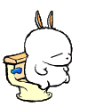
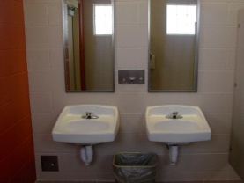
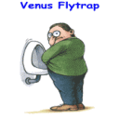
จำนวนส้วมสำหรับร้านจำหน่ายอาหารและเครื่องดื่ม
จำนวนที่นั่ง สำหรับลูกค้า | ห้องส้วมชาย |  |  | ห้องส้วมหญิง
 | ส้วม(ที่) | อ่างล่างมือ(ที่) | ที่ปัสสาวะ(ที่) | ส้วม(ที่) | อ่างล่างมือ(ที่)
20-30 | ให้มีส้วม 1 ที่ อ่างล้างมือ 1 ที่ และที่ปัสสาวะ 1 ที่ (ใช้ร่วมกัน ช / ญ)
31-50 | 1 | 1 | 1 | 2 | 1
51-70 | 2 | 2 | 2 | 4 | 2
71-100 | 3 | 3 | 3 | 6 | 3
> 100 | ให้เพิ่มส้วม อ่างล้างมือและที่ปัสสาวะ อย่างละ 1 ที่ ทั้งห้องส้วมชายและห้องส้วมหญิงต่อจำนวนที่นั่ง สำหรับจำนวนที่นั่งสำหรับลูกค้าที่เพิ่มขึ้นทุกๆ 30 ที่นั่ง
(ตามกฎกระทรวงฯ ทั้งสองฉบับ)
Notes:
27

Slide 28
พระราชบัญญัติอาหาร พ.ศ. 2522
อาหาร หมายความว่า...
ของกินหรือเครื่องค้ำจุนชีวิต ได้แก่
1. วัตถุทุกชนิดที่คนกิน ดื่ม อม หรือนำเข้าสู่ร่างกาย
ไม่ว่าด้วยวิธีใดๆ หรือในรูปลักษณะใดๆ แต่ไม่รวมถึง
ยา วัตถุออกฤทธิ์ต่อจิตและประสาท/ยาเสพติด
2. วัตถุที่มุ่งหมายสำหรับใช้/ใช้เป็นส่วนผสม
ในการผลิตอาหาร รวมถึงเจือปนอาหาร
สี และเครื่องปรุงแต่งกลิ่นรส

Slide 29
การควบคุมตามพระราชบัญญัติอาหาร
ตั้งโรงงานผลิตอาหารเพื่อจำหน่าย
ขออนุญาต
นำเข้าอาหารเพื่อจำหน่าย
อาหารไม่บริสุทธิ์
อาหารปลอม
อาหารผิดมาตรฐาน
อาหารอื่นที่รัฐมนตรีกำหนด
ห้ามผลิต นำเข้าเพื่อจำหน่าย หรือจำหน่าย
อาหารที่ต้องมีฉลาก
(ยกเว้น ไส้กรอก แหนม หมูยอ กุนเชียง ลูกชิ้น)
อาหารที่ต้องมีเครื่องหมาย อย.
เลขสารบบอาหาร(เลข อย.)

Slide 30
การแสดงฉลากอาหาร
“ฉลาก” หมายถึง รูปรอยประดิษฐ์ เครื่องหมาย หรือข้อความใดๆ ที่แสดงไว้ที่อาหาร ภาชนะบรรจุอาหาร หรือหีบห่อของภาชนะที่บรรจุอาหาร
ฉลากอาหารมีความสำคัญ คือ
เป็นสื่อระหว่างผู้ผลิตกับผู้บริโภค
เป็นสื่อแสดงรายละเอียดเกี่ยวกับผลิตภัณฑ์และให้ความรู้ทางโภชนาการ (กรณีที่มีการแสดงฉลากโภชนาการ)
เป็นเครื่องมือในการเลือกซื้อของผู้บริโภค
เป็นสื่ออ้างอิงในการดำเนินการตามกฎหมายกับผู้ฝ่าฝืน
เป็นปัจจัยหรือสิ่งดึงดูดใจผู้ซื้อ

Slide 31
พระราชบัญญัติโรคติดต่อ พ.ศ. 2558
โรคติดต่อแบ่งเป็น 4 ประเภท
1) โรคติดต่อ
2) โรคติดต่อที่ต้องเฝ้าระวัง
3) โรคติดต่ออันตราย
4) โรคระบาด
เมื่อเกิดหรือมีเหตุสงสัยว่าเกิด
โรคติดต่ออันตรายหรือโรค
ระบาดในสถานประกอบการให้
เจ้าของ ผู้ดูแล ผู้จัดการสถานที่
จำหน่ายอาหาร/ตลาด/
ตลาดนัด ฯลฯ
แจ้งต่อเจ้าพนักงานควบคุมโรคติดต่อ
(ตามหลักเกณฑ์และวิธีการที่ รมว. ประกาศกำหนด)
ฝ่าฝืนปรับไม่เกินสองหมื่นบาท

Slide 32
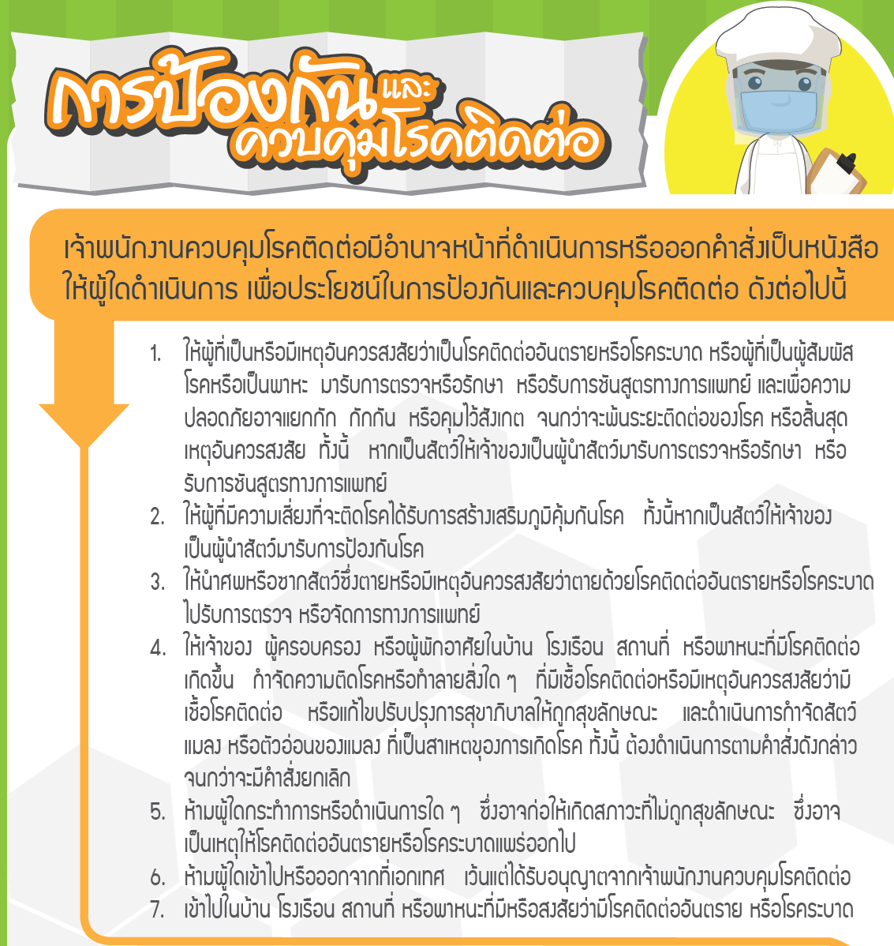

Slide 33
ม.35 หากมีเหตุจำเป็นเร่งด่วนเพื่อป้องกันการแพร่ ของโรคติดต่ออันตรายหรือโรคระบาด
ให้ ผวจ. มีคำสั่ง ปิดตลาด สถานที่จำหน่ายอาหาร ได้
ฝ่าฝืนจำคุกไม่เกินหนึ่งปี หรือปรับไม่เกินหนึ่งแสนบาทหรือทั้งจำทั้งปรับ

Slide 34
โรคติดต่อที่เกี่ยวข้องกับผู้สัมผัสอาหาร
ผู้สัมผัสอาหารต้องไม่เจ็บป่วย ด้วยโรคที่สามารถติดต่อไปยังผู้บริโภค
โดยมีน้ำและอาหารเป็นสื่อ เช่น...
อหิวาตกโรค ไข้รากสาดน้อย บิด ไข้สุกใส หัด คางทูม
วัณโรคในระยะอันตราย โรคเรื้อนในระยะติดต่อ โรคผิวหนังที่น่ารังเกียจ ไวรัสตับอักเสบเอ ไข้หวัดใหญ่ (รวมถึงที่ติดต่อจากสัตว์) และโรคอื่นๆ ตามประกาศกระทรวงสธ. และโรคตามที่เจ้าพนักงานท้องถิ่นกำหนด
หากเจ็บป่วยให้หยุดปฏิบัติงานจนกว่าจะรักษาให้หายเป็นปกติ

Slide 35

 | พ.ร.บ.คุ้มครองสุขภาพของผู้ไม่สูบบุหรี่ พ.ศ. 2535
พ.ร.บ.คุ้มครองสุขภาพของผู้ไม่สูบบุหรี่ พ.ศ. 2535
สถานที่จำหน่ายอาหาร เครื่องดื่ม หรืออาหารและเครื่องดื่ม
ตามประกาศกระทรวงสาธารณสุข
(ฉบับที่ 19) พ.ศ. 2553
มีผลใช้บังคับ 28 มิ.ย. 53
1) บริเวณที่มีระบบปรับอากาศ
จัดเป็นเขตปลอดบุหรี่ทั้งหมด
และไม่สามารถจัด
“เขตสูบบุหรี่”
เป็นการเฉพาะได้
2) บริเวณที่ไม่มีระบบปรับอากาศ
ประกาศ กสธ. ลว. 5 พ.ย. 61(บังคับใช้ 3 ก.พ. 62) กำหนดให้พื้นที่เฉพาะส่วนที่ระบุ

Slide 36
เขตปลอดบุหรี่ ต้องมีสภาพและลักษณะ
(1) ต้องมีเครื่องหมายเขตปลอดบุหรี่ตามที่กระทรวง สธ.ประกาศ
(2) ไม่มีการสูบบุหรี่
(3) ไม่มีอุปกรณ์ หรือสิ่งอำนวยความสะดวกสำหรับการสูบบุหรี่
การควบคุมผู้ไม่ปฏิบัติตามที่ พ.ร.บ. นี้ กำหนด
1) ไม่จัดให้มีเขตสูบบุหรี่และเขตปลอดบุหรี่ ปรับไม่เกิน 20,000 บ.
2) ไม่จัดให้มีเขตสูบบุหรี่ที่มีสภาพ ลักษณะและมาตรฐานตามที่รัฐมนตรีกำหนด ปรับไม่เกิน 10,000 บ.
3) ไม่จัดให้มีเครื่องหมายในเขตสูบบุหรี่/เขตปลอดบุหรี่ตามหลักเกณฑ์
และวิธีการที่รัฐมนตรีกำหนด ปรับไม่เกิน 2,000 บ.
4) ห้ามผู้ใดสูบบุหรี่ในเขตปลอดบุหรี่ ปรับไม่เกิน 2,000 บ.

Slide 37
พระราชบัญญัติควบคุมเครื่องดื่มแอลกอฮอล์ พ.ศ. 2551
ที่เกี่ยวข้องกับสถานที่จำหน่ายอาหาร
1)สถานที่/บริเวณที่ห้ามขายเครื่องดื่มแอลกอฮอล์ (ม.27)
(1) วัด/สถานที่สำหรับปฏิบัติพิธีกรรมทางศาสนา
(2) สถานบริการสาธารณสุขของรัฐ สถานพยาบาล
(3) สถานที่ราชการ/รัฐวิสาหกิจ /หน่วยงานอื่นของรัฐ
รวมพื้นที่ในกำกับดูแลและใช้ประโยชน์ของหน่วยงานด้วย
(4) หอพัก (5) สถานศึกษา (6) สถานีบริการน้ำมันฯ
(7) สวนสาธารณะราชการ/รัฐวิสาหกิจหรือหน่วยงานอื่นของรัฐ
(8) โรงงาน (9) สถานีขนส่งทางบก
(10) บนทางตามกฎหมายจราจร
(11) บนรถไฟ
ระวางโทษจำคุก
ไม่เกิน 6 ด./ปรับ
ไม่เกิน 10,000 บ.
/ทั้งจำทั้งปรับ

Slide 38
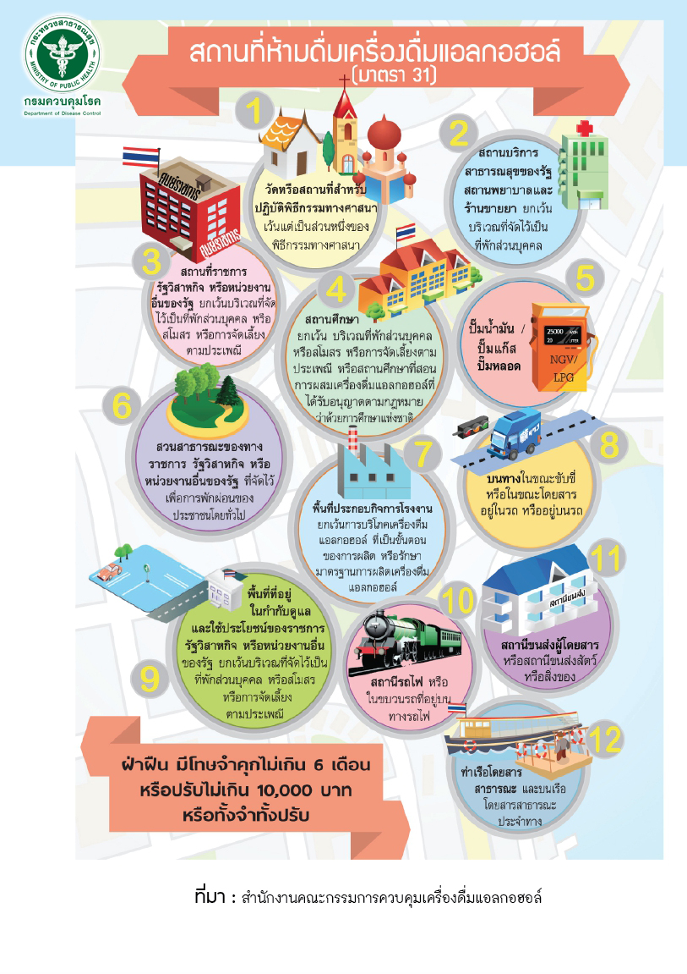

Slide 39
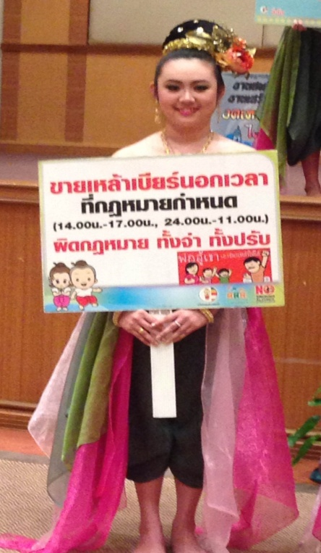
พระราชบัญญัติควบคุมเครื่องดื่มแอลกอฮอล์ พ.ศ. 2551
ที่เกี่ยวข้องกับสถานที่จำหน่ายอาหาร
2) ห้ามมิให้ผู้ใดขายเครื่องดื่มแอลกอฮอล์ในวัน/เวลา
ที่รัฐมนตรีประกาศกำหนด (ม. 28)
วันห้ามขาย วันมาฆบูชา วันวิสาขบูชา
วันอาสาฬหบูชา วันเข้าพรรษาและวันออกพรรษา
เวลาขาย 11.00-14.00 น และ 17.00 – 24.00 น.
ระวางโทษจำคุก
ไม่เกิน 6 ด. /ปรับ
ไม่เกิน 10,000 บ.
/ทั้งจำทั้งปรับ

Slide 40


Slide 41
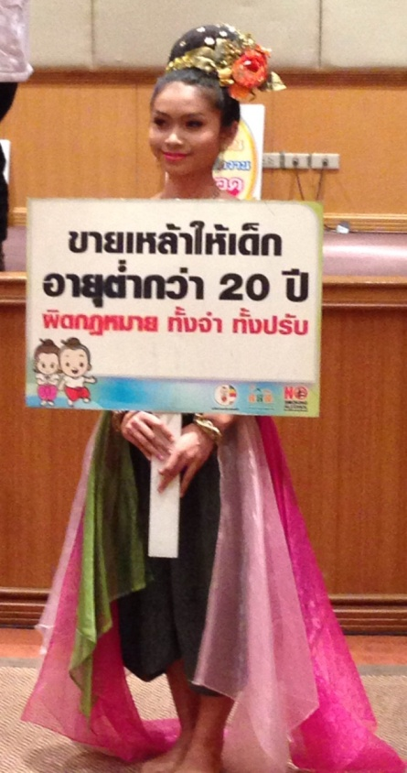
พระราชบัญญัติควบคุมเครื่องดื่มแอลกอฮอล์ พ.ศ. 2551
ที่เกี่ยวข้องกับสถานที่จำหน่ายอาหาร
3) ห้ามมิให้ผู้ใดขายเครื่องดื่มแอลกอฮอล์
แก่บุคคลดังต่อไปนี้ (ม. 29)
(1) บุคคลซึ่งมีอายุต่ำกว่า 20 ปีบริบูรณ์
(2) บุคคลที่มีอาการมึนเมาจนครองสติไม่ได้
ระวางโทษจำคุกไม่เกิน 1 ปี/
ปรับไม่เกิน 20,000 บ./ทั้งจำทั้งปรับ

Slide 42


Slide 43
พระราชบัญญัติควบคุมเครื่องดื่มแอลกอฮอล์ พ.ศ. 2551
ที่เกี่ยวข้องกับสถานที่จำหน่ายอาหาร
4) ห้ามขายเครื่องดื่มแอลกอฮอล์ ในลักษณะและวิธีดังต่อไปนี้
(1) เครื่องอัตโนมัติ การเร่ขาย การลดราคา
(2) ให้หรือเสนอให้สิทธิพิเศษหรือประโยชน์อื่นใด
(3) แจก แถม ให้หรือแลกเปลี่ยน แจกสินค้าตัวอย่าง
ระวางโทษจำคุกไม่เกิน 6 เดือน/
ปรับไม่เกิน 10,000 บ./ทั้งจำทั้งปรับ
ถ้าเป็นการขายด้วยเครื่องอัตโนมัติ
เพิ่มโทษเท่าตัว

Slide 44
พ.ร.บ.ส่งเสริมและรักษาคุณภาพสิ่งแวดล้อมแห่งชาติ พ.ศ.2535
ประเภท | ก | ข | ค | ง | จ
ตลาด | ตั้งแต่ 2,500 ตร. ขึ้นไป | 1,500 ตร.ม. ไม่ถึง 2,500 ตร.ม. | 1,000 ตร.ม. ไม่ถึง 1,500 ตร.ม. | 500 ตร.ม. ไม่ถึง 1,000 ตร.ม. | -
ภัตาคาร/ร้านอาหาร |  | 500 ตร.ม. ไม่ถึง 2,500 ตร.ม. | 250 ตร.ม. ไม่ถึง 500 ตร.ม. | 100 ตร.ม. ไม่ถึง 250 ตร.ม. | น้อยกว่า 100 ตร.ม.
กำหนดให้เป็นแหล่งควบคุมมลพิษ
* ประกาศกระทรวงทรัพยากรธรรมชาติและสิ่งแวดล้อม เรื่อง กำหนดมาตรฐานควบคุมการระบายน้ำทิ้งจากอาคารบางประเภทและบางขนาด
ประกาศในราชกิจจานุเบกษา เมื่อ 7 พฤศจิกายน 2548
* ประกาศกระทรวงทรัพยากรธรรมชาติและสิ่งแวดล้อม เรื่อง กำหนดประเภทของอาคารเป็นแหล่งกำเนิดมลพิษที่จะต้องถูกควบคุมการปล่อย
น้ำเสียลงสู่แหล่งน้ำสาธารณะหรือออกสู่สิ่งแวดล้อม ประกาศในราชกิจจานุเบกษา เมื่อ 29 ธันวาคม 2548

Slide 45
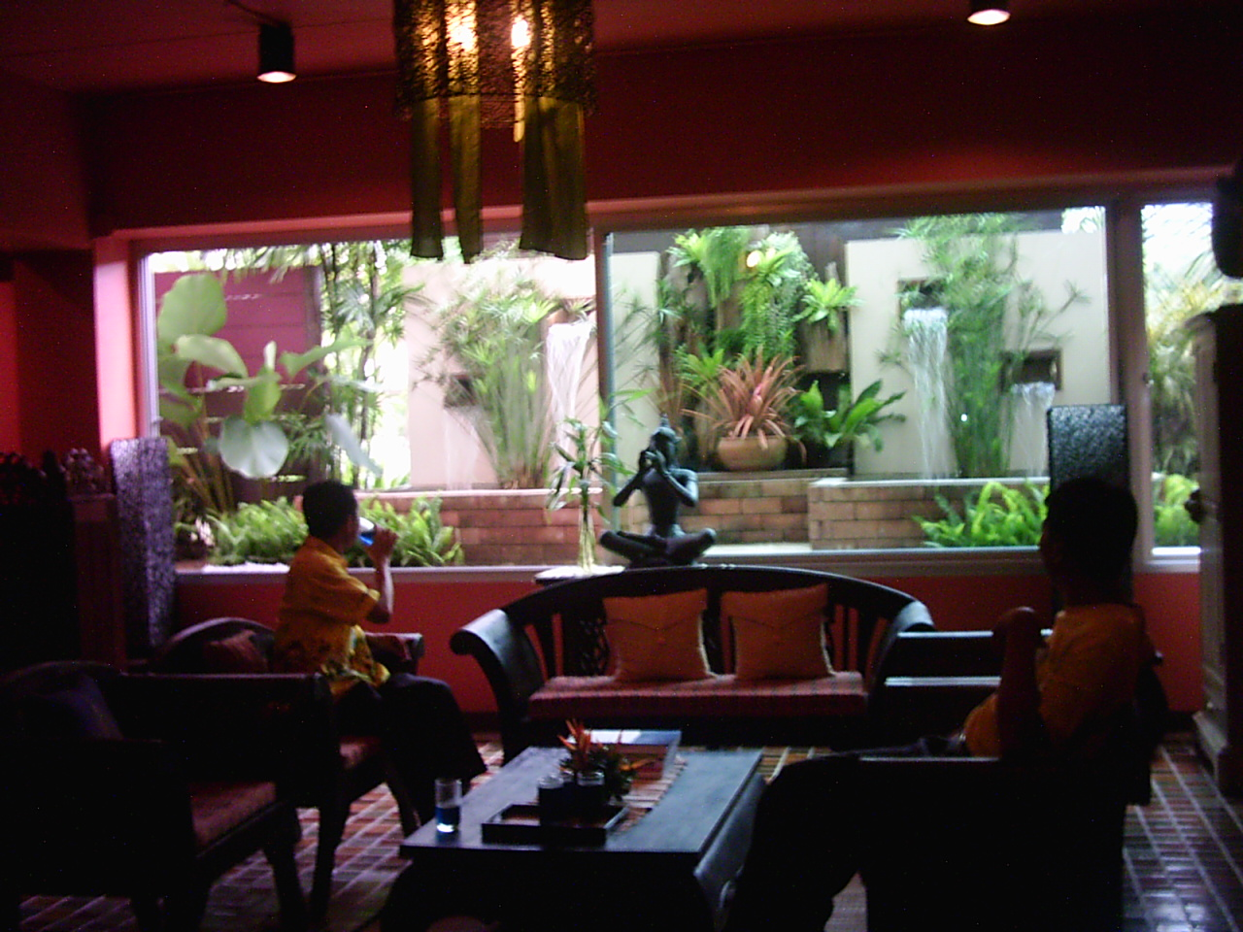
คำถาม & ข้อเสนอแนะ
ขอบคุณครับ....สวัสดี..

